Slide 1
密码学-基础理论与应用
第九章 SM9标识密码算法

Slide 2
◆◆◆密码学——基础理论与应用
目录
9.1
标识密码算法概述
9.2
标识密码算法
CONTENTS
9.3
本章小结

Slide 3
◆◆◆密码学——基础理论与应用
9.1
标识密码算法概念

Slide 4

9.1.1
基本概念
◆◆◆密码学——基础理论与应用
标识密码（IBC）
基于身份标识的密码系统（Identity-BasedCryptograpy，IBC）是一种非对称的公钥密码体制。最主要的观点是系统中不需要证书，使用用户的标识，如姓名、IP地址、电子邮箱地址、手机号码等作为公钥。用户的私钥由密钥生成中心（KeyGenerateCenter，KGC）根据系统主密钥和用户标识计算得出。用户的公钥由用户标识唯一确定，从而用户不需要第三方来保证公钥的真实性。但那时，标识密码的思想停留在理论阶段，并未出现具体的实施方案。

Slide 5
9.1.1
基本概念
◆◆◆密码学——基础理论与应用
标识密码（IBC）
直到2000年以后，Boneh和Franklin，以及Sakai、Ohgishi和Kasahara两个团队独立提出用椭圆曲线配对构造标识公钥密码，引发了标识密码的新发展。利用椭圆曲线对的双线性性质，在椭圆曲线的循环子群与扩域的乘法循环子群之间建立联系，构成了双线性DH、双线性逆DH、判决双线性逆DH、q-双线性逆DH和q-Gap-双线性逆DH等难题。当椭圆曲线离散对数问题和扩域离散对数问题的求解难度相当时，可用椭圆曲线对构造出安全性和实现效率最优化的标识密码。

Slide 6
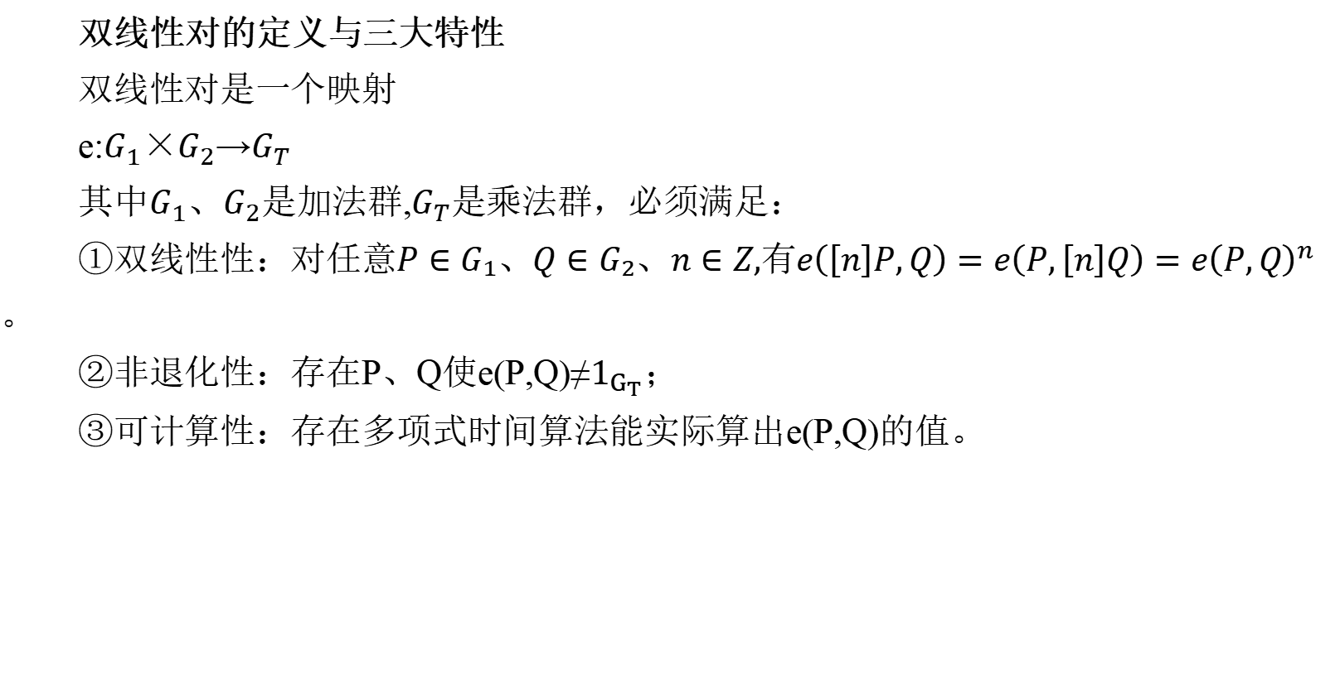
9.1.1
基本概念
◆◆◆密码学——基础理论与应用
双线性对的定义与三大特性
双线性对是一个映射
e:$G_{1}$×$G_{2}$→$G_{T}$
其中$G_{1}$、$G_{2}$是加法群,$G_{T}$是乘法群，必须满足：
①双线性性：$对任意P∈G₁、Q∈G₂、n∈Z,$有$e\left(\left[n\right]P,Q\right)=e\left(P,\left[n\right]Q\right)=e{\left(P,Q\right)}^{n}。$
②非退化性：存在P、Q使e(P,Q)≠$1_{G_{T}}$；
③可计算性：存在多项式时间算法能实际算出e(P,Q)的值。

Slide 7
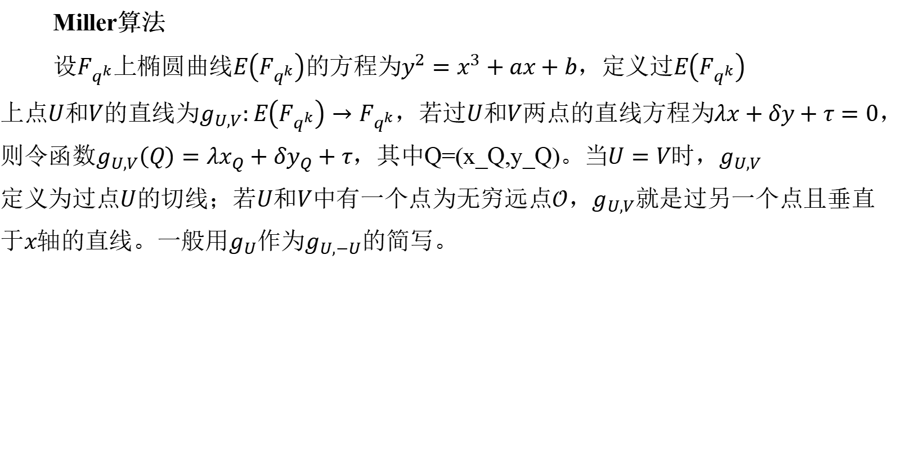
9.1.2
Miller算法与BN曲线R-ate对
◆◆◆密码学——基础理论与应用
Miller算法
设$F_{q^{k}}$上椭圆曲线$E\left(F_{q^{k}}\right)的方程为y^{2}=x^{3}+ax+b，定义过E\left(F_{q^{k}}\right)上点U和V的直线为g_{U,V}:E\left(F_{q^{k}}\right)→F_{q^{k}}，若过U和V两点的直线方程为λx+δy+τ=0，$则令$函数g_{U,V}\left(Q\right)=λx_{Q}+δy_{Q}+τ，$其中Q=(x_Q,y_Q)。当$U=V时，g_{U,V}定义为过点U的切线；若U和V中有一个点$为无穷远点$𝒪，g_{U,V}$就是过另一个点且垂直$于x轴的直线。一般用g_{U}作为g_{U,−U}$的简写。

Slide 8
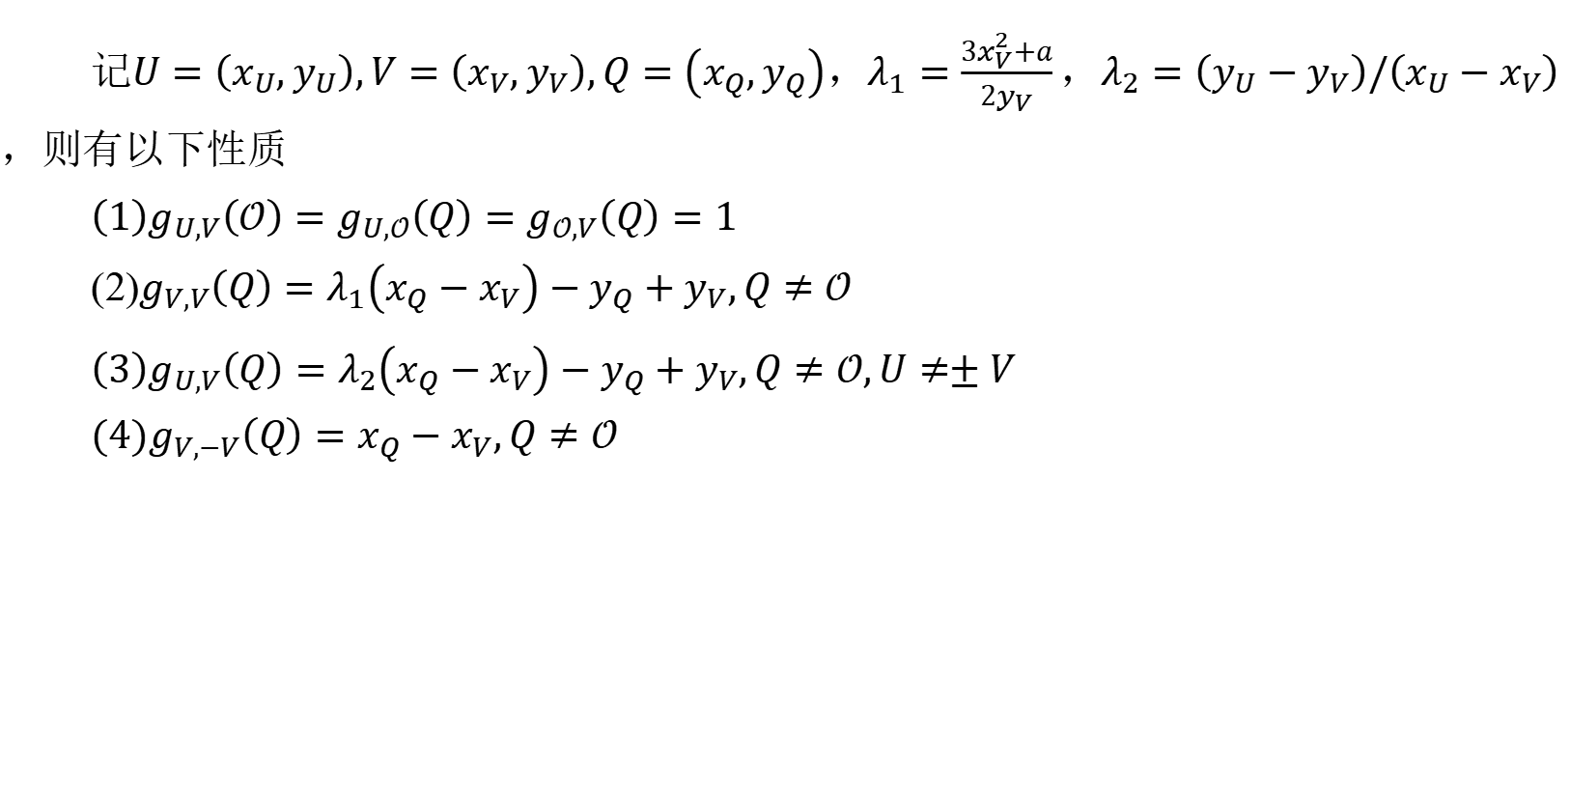
9.1.2
Miller算法与BN曲线R-ate对
◆◆◆密码学——基础理论与应用
$记U=\left(x_{U},y_{U}\right),V=\left(x_{V},y_{V}\right),Q=\left(x_{Q},y_{Q}\right)$，$λ_{1}=\frac{3x_{V}^{2}+a}{2y_{V}}，λ_{2}=\left(y_{U}−y_{V}\right)/\left(x_{U}−x_{V}\right)，$则有以下性质
$$\left(1\right)g_{U,V}\left(𝒪\right)=g_{U,𝒪}\left(Q\right)=g_{𝒪,V}\left(Q\right)=1$$
(2)$g_{V,V}\left(Q\right)=λ_{1}\left(x_{Q}−x_{V}\right)−y_{Q}+y_{V},Q≠𝒪$
$$\left(3\right)g_{U,V}\left(Q\right)=λ_{2}\left(x_{Q}−x_{V}\right)−y_{Q}+y_{V},Q≠𝒪,U≠±V$$
$$(4)g_{V,−V}\left(Q\right)=x_{Q}−x_{V},Q≠𝒪$$

Slide 9
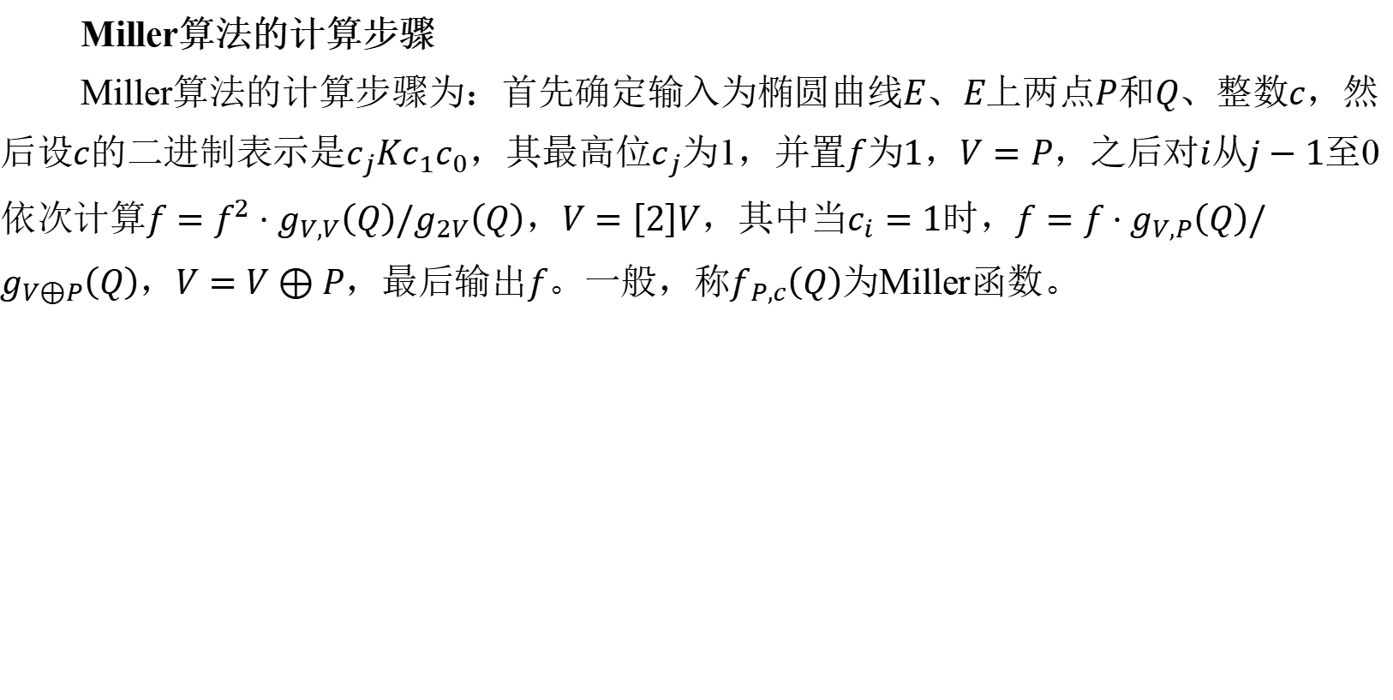
9.1.2
Miller算法与BN曲线R-ate对
◆◆◆密码学——基础理论与应用
Miller算法的计算步骤
Miller算法的计算步骤为：首先确定输入为椭圆曲线$E、E$上两点$P$和$Q$、整数$c，$然后设$c$的二进制表示是$c_{j}Kc_{1}c_{0}$，其最高位$c_{j}$为1，并置$f为1，V=P$，之后对$i$从$j−1$至0依次计算$f=f^{2}⋅g_{V,V}\left(Q\right)/g_{2V}\left(Q\right)，V=\left[2\right]V，$其中当$c_{i}=1$时，$f=f⋅g_{V,P}\left(Q\right)/g_{V⊕P}\left(Q\right)，V=V⊕P，$最后输出$f$。一般，称$f_{P,c}\left(Q\right)$为Miller函数。

Slide 10
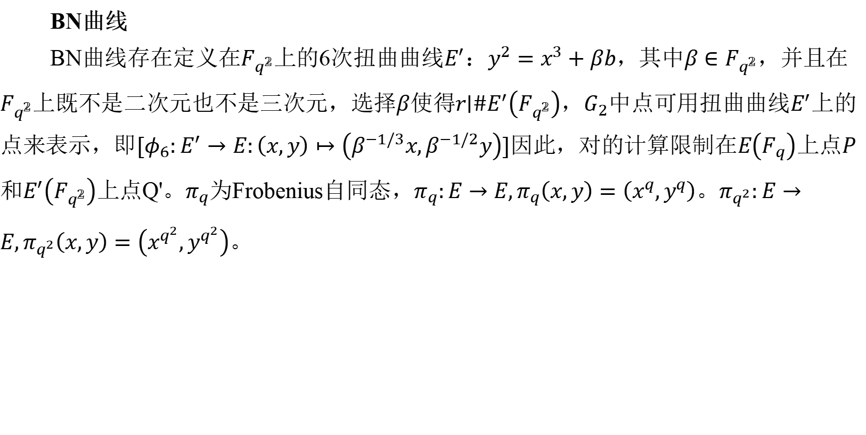
9.1.2
Miller算法与BN曲线R-ate对
◆◆◆密码学——基础理论与应用
BN曲线
BN曲线存在定义在$F_{q^{𝟚}}$上的6次扭曲曲线$E^{′}：y^{2}=x^{3}+βb$，其中$β∈F_{q^{𝟚}}$，并且在$F_{q^{𝟚}}$上既不是二次元也不是三次元，选择$β$使得$r∣\#E^{′}\left(F_{q^{𝟚}}\right)$，$G_{2}$中点可用扭曲曲线$E^{′}$上的点来表示，即$[φ_{6}:E^{′}→E:\left(x,y\right)↦\left(β^{−1/3}x,β^{−1/2}y\right)]$因此，对的计算限制在$E\left(F_{q}\right)$上点$P$和$E^{′}\left(F_{q^{𝟚}}\right)$上点Q'。$π_{q}$为Frobenius自同态，$π_{q}:E→E,π_{q}\left(x,y\right)=\left(x^{q},y^{q}\right)。π_{q^{2}}:E→E,π_{q^{2}}\left(x,y\right)=\left(x^{q^{2}},y^{q^{2}}\right)$。

Slide 11
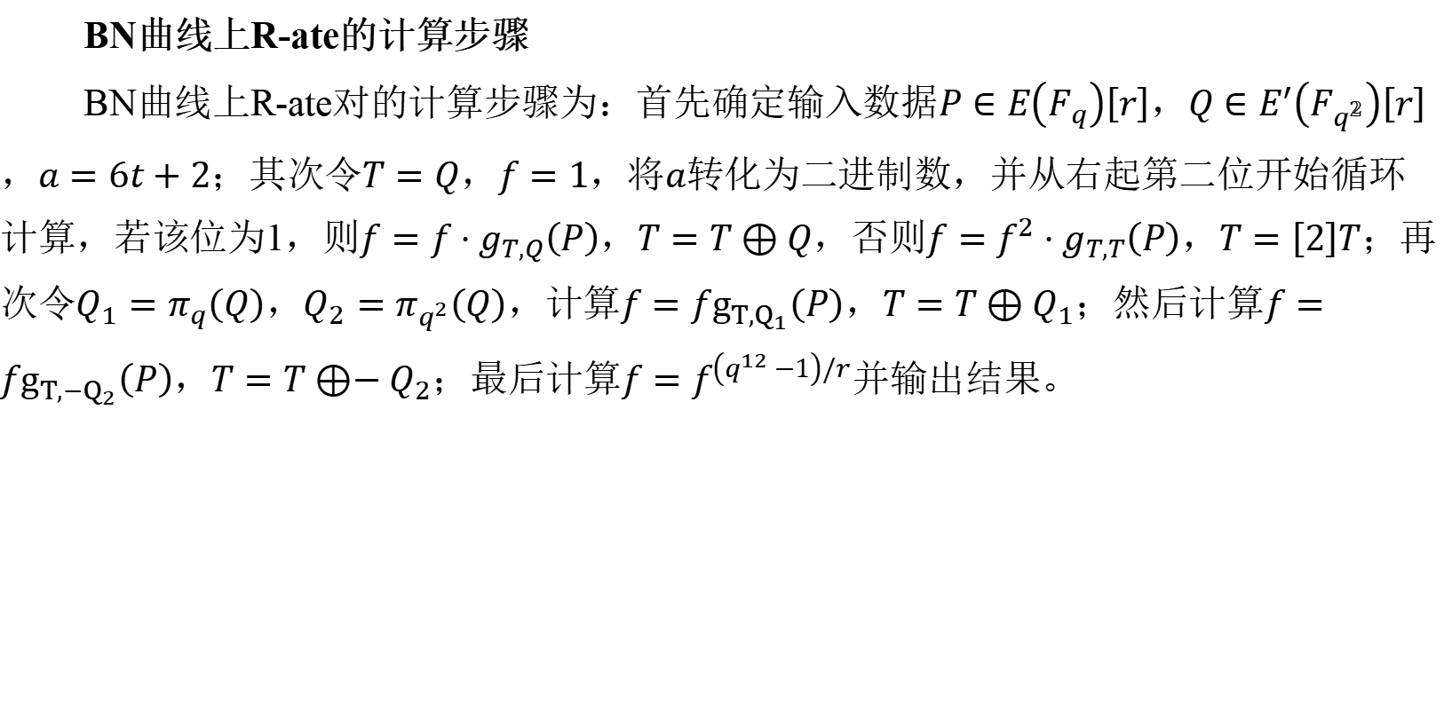
9.1.2
Miller算法与BN曲线R-ate对
◆◆◆密码学——基础理论与应用
BN曲线上R-ate的计算步骤
BN曲线上R-ate对的计算步骤为：首先确定输入数据$P∈E\left(F_{q}\right)\left[r\right]，Q∈E^{′}\left(F_{q^{𝟚}}\right)\left[r\right]，a=6t+2；$其次令$T=Q，f=1，$将$a$转化为二进制数，并从右起第二位开始循环计算，若该位为1，则$f=f⋅g_{T,Q}\left(P\right)，T=T⊕Q，$否则$f=f^{2}⋅g_{T,T}\left(P\right)$，$T=\left[2\right]T$；再次令$Q_{1}=π_{q}\left(Q\right)，Q_{2}=π_{q^{2}}\left(Q\right)$，计算$f=fg_{T,Q_{1}}\left(P\right)，T=T⊕Q_{1}；$然后计算$f=fg_{T,−Q_{2}}\left(P\right)，T=T⊕−Q_{2}$；最后计算$f=f^{\left(q^{12}−1\right)/r}$并输出结果。

Slide 12
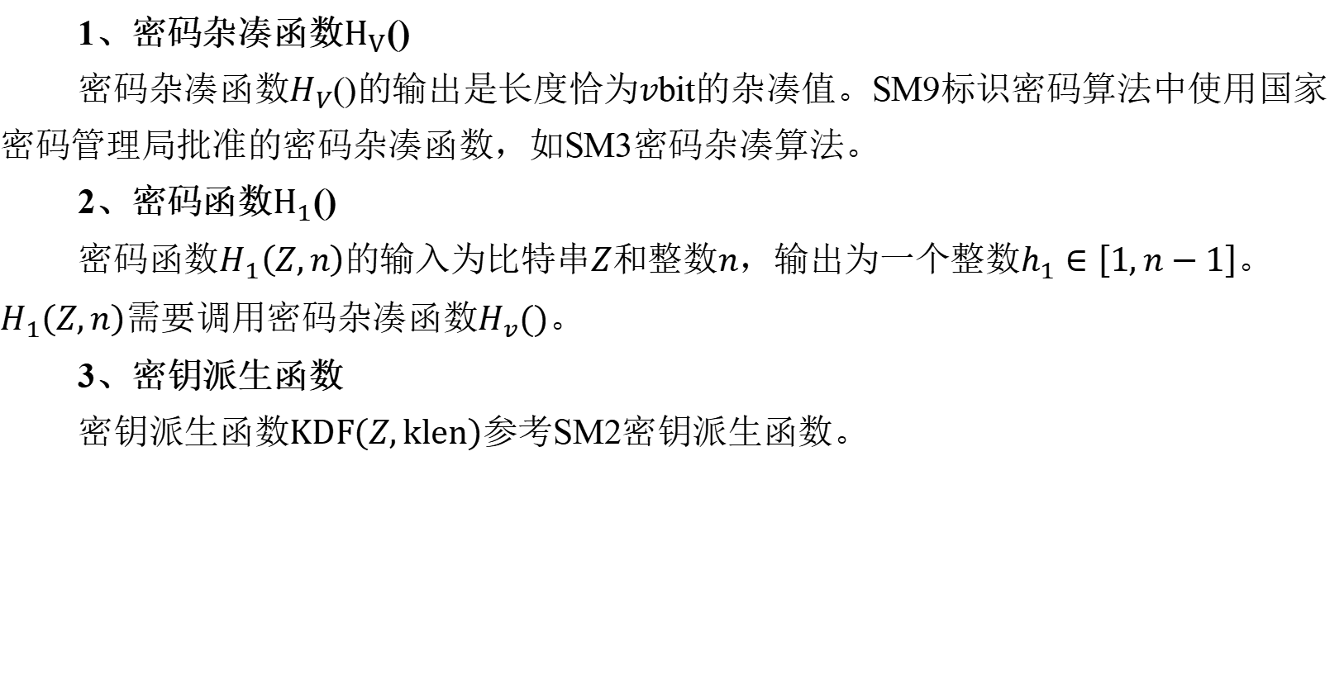
9.1.3
五类辅助函数
◆◆◆密码学——基础理论与应用
1、密码杂凑函数$H_{V}$()
密码杂凑函数$H_{V}$()的输出是长度恰为$v$bit的杂凑值。SM9标识密码算法中使用国家密码管理局批准的密码杂凑函数，如SM3密码杂凑算法。
2、密码函数$H_{1}$()
密码$函数H_{1}\left(Z,n\right)$的输入为比特$串Z和整数n$，输出为一个整数$h_{1}∈\left[1,n−1\right]。H_{1}\left(Z,n\right)$需要调用密码杂凑$函数H_{v}()。$
3、密钥派生函数
密钥派生函数$\text{KDF}\left(Z,\text{klen}\right)$参考SM2密钥派生函数。

Slide 13
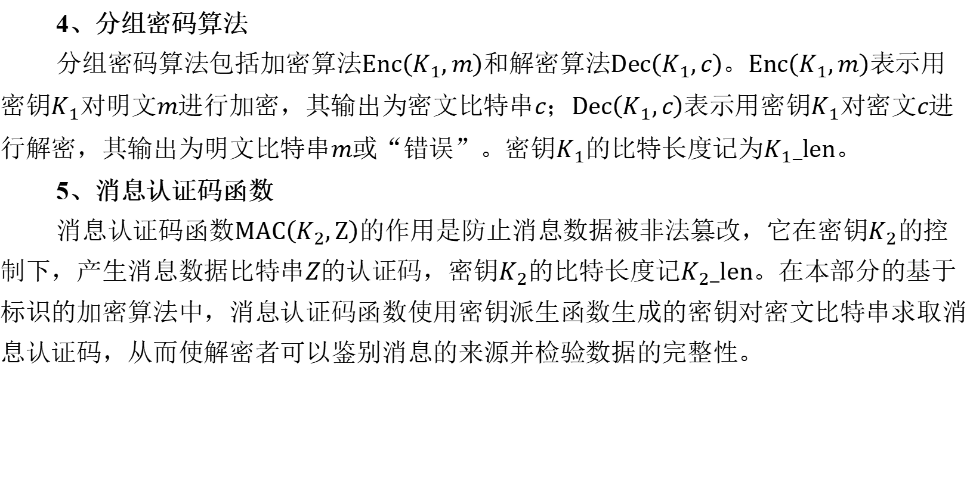
9.1.3
五类辅助函数
◆◆◆密码学——基础理论与应用
4、分组密码算法
分组密码算法包括加密算法$\text{Enc}\left(K_{1},m\right)$和解密算法$\text{Dec}\left(K_{1},c\right)。\text{Enc}\left(K_{1},m\right)$表示用密钥$K_{1}$对明文$m$进行加密，其输出为密文比特$串c；\text{Dec}\left(K_{1},c\right)$表示用密钥$K_{1}$对密文$c$进行解密，其输出为明文比特串$m$或“错误”。密钥$K_{1}$的比特长度$记为K_{1}_\text{len}。$
5、消息认证码函数
消息认证码函数$\text{M}\text{AC}\left(K_{2},Z\right)$的作用是防止消息数据被非法篡改，它在密钥$K_{2}$的控制下，产生消息数据比特串$Z$的认证码，密钥$K_{2}$的比特长度记$K_{2}_\text{len}$。在本部分的基于标识的加密算法中，消息认证码函数使用密钥派生函数生成的密钥对密文比特串求取消息认证码，从而使解密者可以鉴别消息的来源并检验数据的完整性。

Slide 14
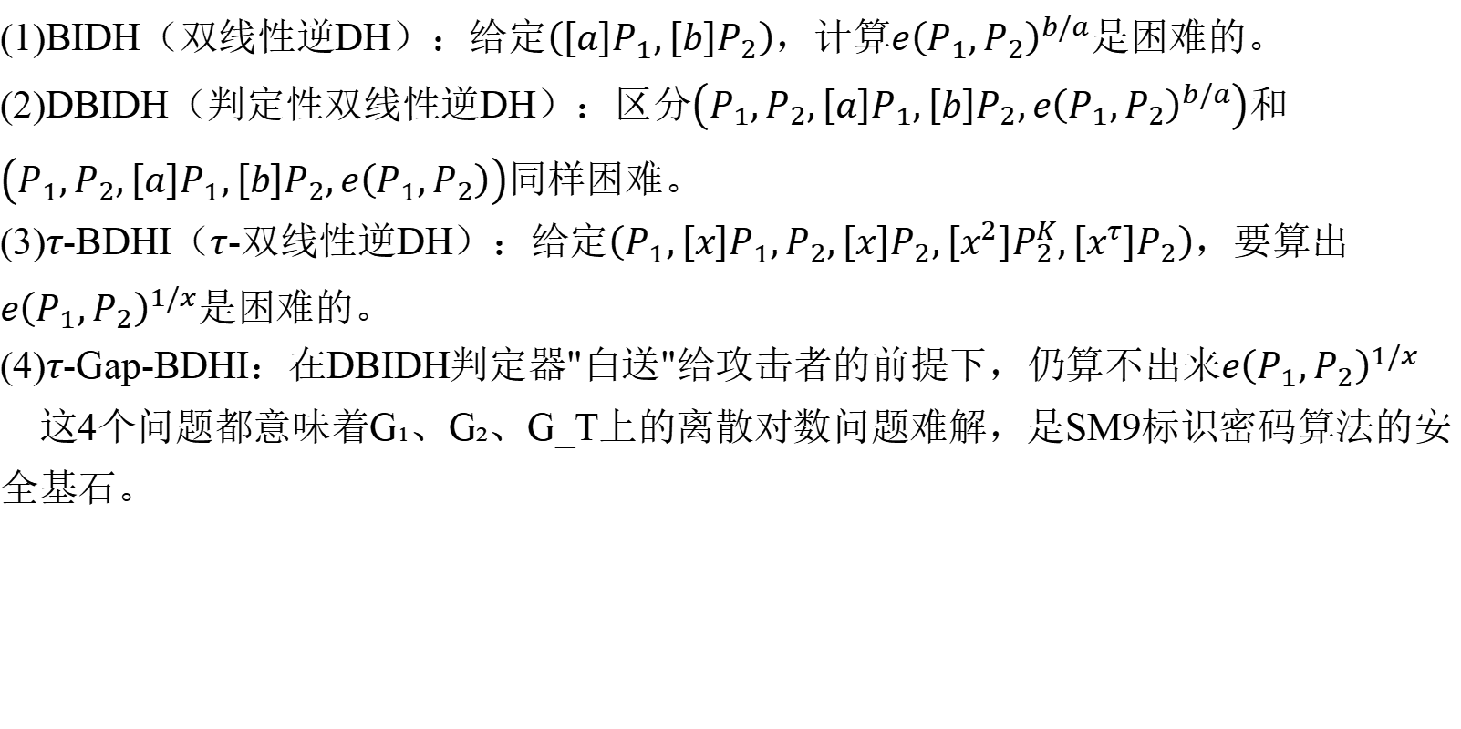
9.1.4
SM9加密算法设计的由来
◆◆◆密码学——基础理论与应用
(1)BIDH（双线性逆DH）：给定$\left(\left[a\right]P_{1},\left[b\right]P_{2}\right)$，计算$e{\left(P_{1},P_{2}\right)}^{b/a}$是困难的。
(2)DBIDH（判定性双线性逆DH）：区分$\left(P_{1},P_{2},\left[a\right]P_{1},\left[b\right]P_{2},e{\left(P_{1},P_{2}\right)}^{b/a}\right)\text{和}\left(P_{1},P_{2},\left[a\right]P_{1},\left[b\right]P_{2},e\left(P_{1},P_{2}\right)\right)$同样困难。
(3)$τ$-BDHI（$τ$-双线性逆DH）：给定$\left(P_{1},\left[x\right]P_{1},P_{2},\left[x\right]P_{2},\left[x^{2}\right]P_{2}^{K},\left[x^{τ}\right]P_{2}\right)$，要算出$e{\left(P_{1},P_{2}\right)}^{1/x}$是困难的。
(4)$τ$-Gap-BDHI：在DBIDH判定器"白送"给攻击者的前提下，仍$算不出来e{\left(P_{1},P_{2}\right)}^{1/x}$
这4个问题都意味着G₁、G₂、G_T上的离散对数问题难解，是SM9标识密码算法的安全基石。

Slide 15
◆◆◆密码学——基础理论与应用
9.2
SM9公钥加密算法

Slide 16
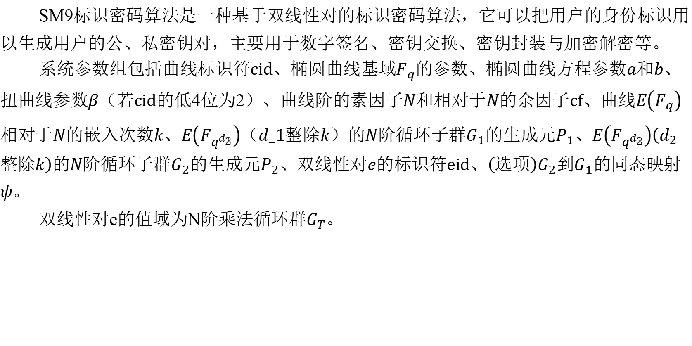
9.2.1
参数选取
◆◆◆密码学——基础理论与应用
SM9标识密码算法是一种基于双线性对的标识密码算法，它可以把用户的身份标识用以生成用户的公、私密钥对，主要用于数字签名、密钥交换、密钥封装与加密解密等。
系统参数组包括曲线标识符$\text{cid}、$椭圆曲线基域$F_{q}$的参数、椭圆曲线方程参数$a$和$b$、扭曲线参数$β$（若$\text{cid}$的低4位为2）、曲线阶的素因子$N$和相对于$N$的余$因子\text{cf}、$曲线$E\left(F_{q}\right)$相对于$N$的嵌入次数$k、E\left(F_{q^{d_{𝟚}}}\right)（d_1整除k$）$的N$阶循环子$群G_{1}$的生成元$P_{1}、E\left(F_{q^{d_{𝟚}}}\right)（d_{2}整除k）$的$N$阶循环子群$G_{2}$的生成元$P_{2}、$双线性对$e$的标识符$\text{eid}、（选项）G_{2}$到$G_{1}$的同态映射$ψ$。
双线性对e的值域为N阶乘法循环群$G_{T}$。

Slide 17
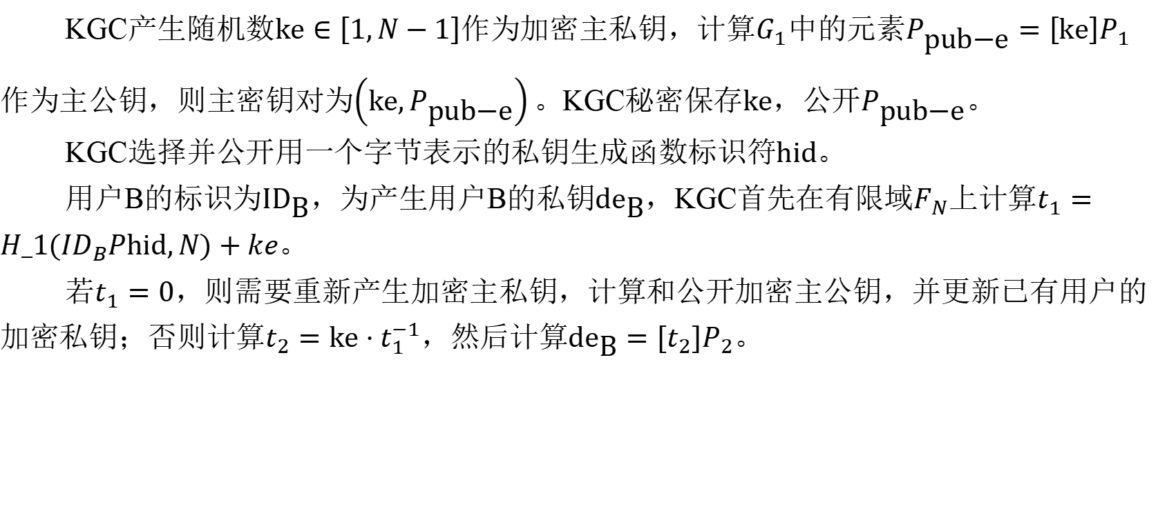
9.2.2
系统初始化
◆◆◆密码学——基础理论与应用
KGC产生随机数$\text{ke}∈\left[1,N−1\right]$作为加密主私钥，计算$G_{1}$中的元素$P_{\text{pub}\text{−}\text{e}}=\left[\text{ke}\right]P_{1}$作为主公钥，则主密钥对为$\left(\text{ke},P_{\text{pub}\text{−}\text{e}}\right)。$KGC秘密保存$\text{ke}，$公开$P_{\text{pub}\text{−}\text{e}}。$
KGC选择并公开用一个字节表示的私钥生成函数标识符$\text{hid}。$
用户B的标识为${\text{ID}}_{\text{B}}，$为产生用户B的私钥${\text{de}}_{\text{B}}，$KGC首先在有限域$F_{N}$上计算$t_{1}=H_1({ID}_{B}Phid,N)+ke。$
若$t_{1}=0$，则需要重新产生加密主私钥，计算和公开加密主公钥，并更新已有用户的加密私钥；否则计算$t_{2}=\text{ke}⋅t_{1}^{−1}，$然后计算${\text{de}}_{\text{B}}=\left[t_{2}\right]P_{2}。$

Slide 18
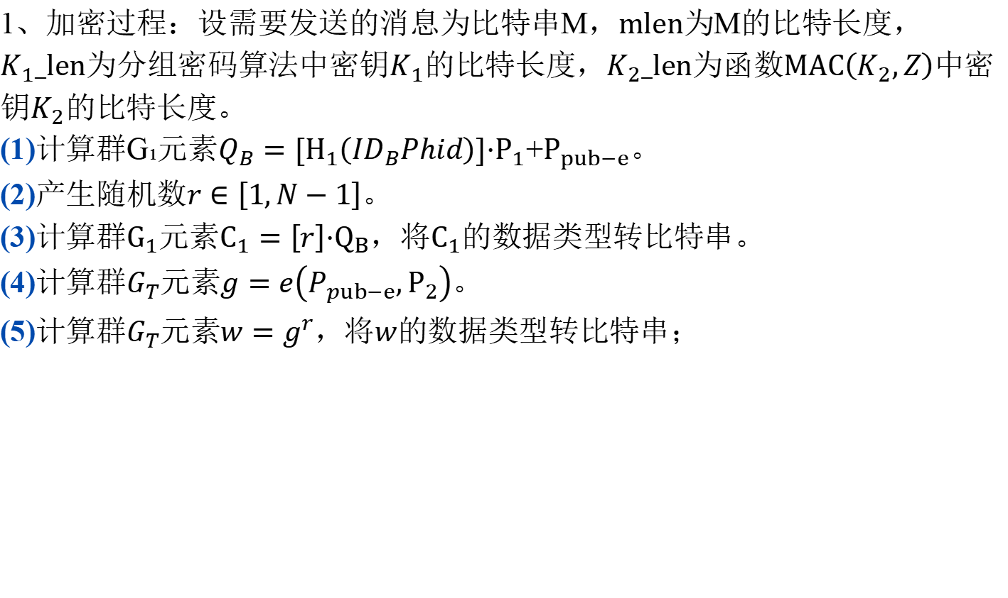
9.2.3
加密和解密过程
◆◆◆密码学——基础理论与应用
1、加密过程：设需要发送的消息为比特串M，$\text{mlen}$为M的比特长度，$K_{1}_\text{len}$为分组密码算法中密钥$K_{1}$的比特长度，$K_{2}_\text{len}$为函数$\text{MAC}\left(K_{2},Z\right)$中密钥$K_{2}$的比特长度。
(1)计算群G₁元素$Q_{B}={[H}_{1}\left(ID_{B}Phid\right)]·P_{1}$+$P_{pub−e}。$
(2)产生随机数$r∈\left[1,N−1\right]。$
(3)计算群$G_{1}$元素$C_{1}=\left[r\right]·Q_{B}$，将$C_{1}$的数据类型转比特串。
(4)计算群$G_{T}$元素$g=e\left(P_{pub−e},P_{2}\right)。$
(5)计算群$G_{T}$元素$w=g^{r}$，将$w$的数据类型转比特串；

Slide 19
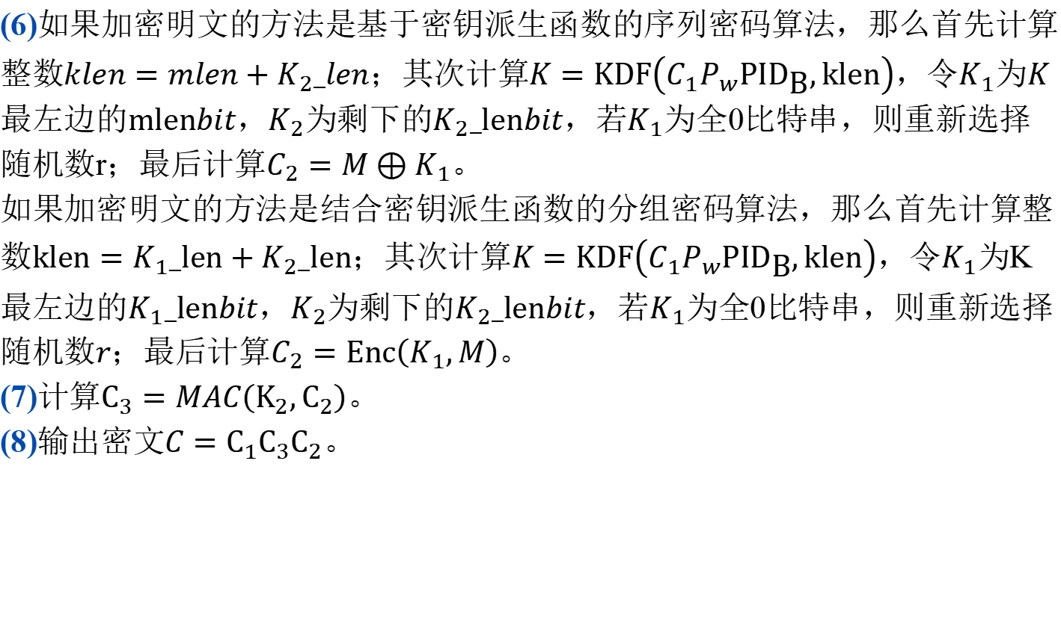
9.2.3
加密和解密过程
◆◆◆密码学——基础理论与应用
(6)如果加密明文的方法是基于密钥派生函数的序列密码算法，那么首先计算整数$klen=mlen+K_{2}_len；$其次计算$K=\text{KDF}\left(C_{1}P_{w}P{\text{ID}}_{\text{B}},\text{klen}\right)，$令$K_{1}$为$K$最左边的$\text{mlen}bit，K_{2}$为剩下的$K_{2}_\text{len}bit$，若$K_{1}$为全0比特串，则重新选择随机数r；最后计算$C_{2}=M⊕K_{1}。$
如果加密明文的方法是结合密钥派生函数的分组密码算法，那么首先计算整数$\text{klen}=K_{1}_\text{len}+K_{2}_\text{len}$；其次计算$K=\text{KDF}\left(C_{1}P_{w}P{\text{ID}}_{\text{B}},\text{klen}\right)，$令$K_{1}$为K最左边的$K_{1}_\text{len}bit$，$K_{2}$为剩下的$K_{2}_\text{len}bit$，若$K_{1}$为全0比特串，则重新选择随机数$r$；最后计算$C_{2}=\text{Enc}\left(K_{1},M\right)。$
(7)计算$C_{3}=MAC\left(K_{2},C_{2}\right)。$
(8)输出密文$C=C_{1}C_{3}C_{2}。$

Slide 20
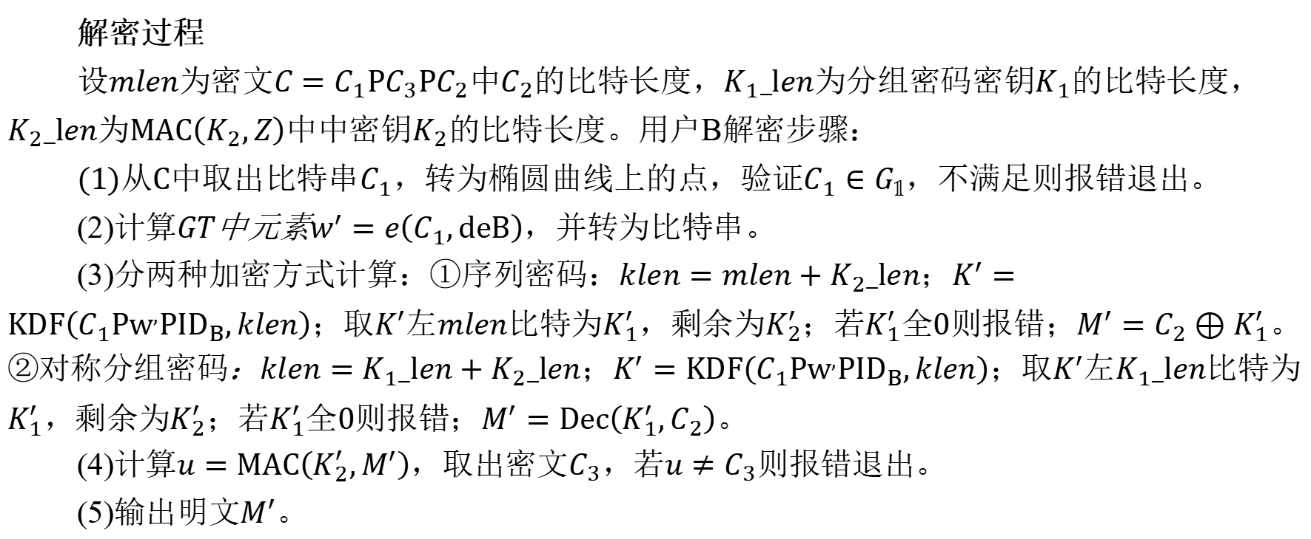
9.2.3
加密和解密过程
◆◆◆密码学——基础理论与应用
解密过程
设$mlen为密文C=C_{1}P{C_{3}PC}_{2}中C_{2}的比特长度，K_{1}_len为分组密码密钥K_{1}的比特长度，K_{2}_len为\text{MAC}\left(K_{2},Z\right)中中密钥K_{2}$的比特长度。用户B解密步骤：
$(1)从C中取出比特串C_{1}，$转为椭圆曲线上的点，$验证C_{1}∈G_{𝟙}$，不满足则报错退出。
(2)计算$GT$中元素$w^{′}=e\left(C_{1},\text{deB}\right)$，并转为比特串。
(3)分两种加密方式计算：①序列密码：$klen=mlen+K_{2}_len$；$K^{′}=\text{KDF}\left(C_{1}\text{P}w^{,}{PID}_{B},klen\right)；取K^{′}左mlen比特为K_{1}^{′}，剩余为K_{2}^{′}；若K_{1}^{′}全0则报错；M^{′}=C_{2}⊕K_{1}^{′}。$②对称分组密码：$klen=K_{1}_len+K_{2}_len；K^{′}=\text{KDF}\left(C_{1}\text{P}w^{,}{PID}_{B},klen\right)；取K^{′}左K_{1}_len比特为K_{1}^{′}，剩余为K_{2}^{′}；若K_{1}^{′}全0则报错；M^{′}=\text{Dec}\left(K_{1}^{′},C_{2}\right)。$
(4)$计算u=\text{MAC}\left(K_{2}^{′},M^{′}\right)，取出密文C_{3}，若u≠C_{3}则报错退出。$
(5)输出明文$M^{′}。$

Slide 21
9.2.4
安全性分析
◆◆◆密码学——基础理论与应用
首先定义密码算法系统应该满足的安全性模型D，该模型应尽可能多地给予攻击者A发起攻击的能力。然后在定义的安全模型下，证明如果攻击者可以攻破构造的密码算法系统，那么存在一个利用攻击者A能力的（多项式时间）算法R可以求解某个计算问题C。如果假定问题C的计算复杂度是高的（该计算问题没有多项式时间求解方法），算法R的存在保证了（只有多项式时间运算能力的）攻击者A是不存在的，即不存在一个攻击者使用模型D赋予的能力能够（在多项式时间内）攻破构造的密码算法系统。基于攻击者A构造算法R的过程就是证明密码算法系统安全性的过程。SM9标识密码算法的构造和安全性分析也遵循这一基本方法。

Slide 22
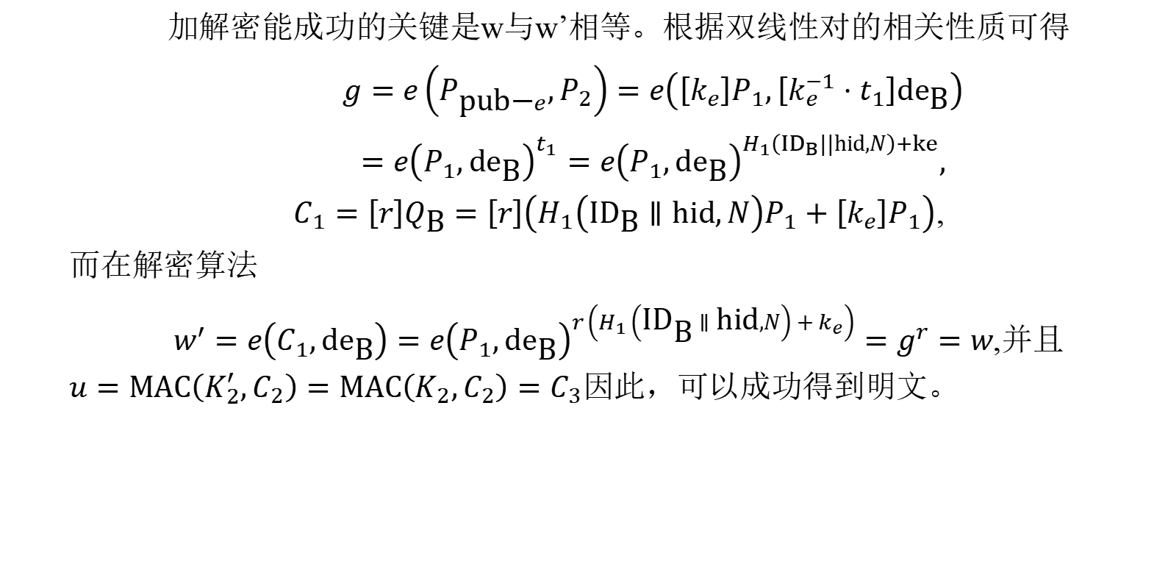
9.2.5
正确性证明
◆◆◆密码学——基础理论与应用
加解密能成功的关键是w与w’相等。根据双线性对的相关性质可得
$$g=e\left(P_{\text{pub}\text{−}e},P_{2}\right)=e\left(\left[k_{e}\right]P_{1},\left[k_{e}^{−1}⋅t_{1}\right]{\text{de}}_{\text{B}}\right)$$
$$=e{\left(P_{1},{\text{de}}_{\text{B}}\right)}^{t_{1}}=e{\left(P_{1},{\text{de}}_{\text{B}}\right)}^{H_{1}\left({ID}_{B}||hid,N\right)+ke},$$
$C_{1}=\left[r\right]Q_{\text{B}}=\left[r\right]\left(H_{1}\left({\text{ID}}_{\text{B}}∥\text{hid},N\right)P_{1}+\left[k_{e}\right]P_{1}\right)$,
而在解密算法
$w^{′}=e\left(C_{1},{\text{de}}_{\text{B}}\right)=e{\left(P_{1},{\text{de}}_{\text{B}}\right)}^{r\left(H_{1}\left({\text{ID}}_{\text{B}}∥\text{hid},N\right)+k_{e}\right)}=g^{r}=w$,并且
$u=\text{MAC}\left(K_{2}^{′},C_{2}\right)=\text{MAC}\left(K_{2},C_{2}\right)=C_{3}$因此，可以成功得到明文。

Slide 23
◆◆◆密码学——基础理论与应用
9.3
本章小结

Slide 24
9.3
本章小结
◆◆◆密码学——基础理论与应用
SM9标识密码算法是我国自主制定的一种标识密码算法，其在商用密码领域中将会得到广泛的应用，前景也会越来越广阔。本章在介绍标识密码算法及双线性对运算等运算函数的基础上，对SM9标识密码算法的加密和解密算法流程进行了描述，以及对其安全性进行了分析，最后对其正确性进行了证明。

